Slide 1
SGED
Sistema Gerenciador de Documentos
Colaboradores:
Eduardo Lopes Fonseca Gonzales;
Gabriel Machado dos Santos;
Guilherme Ângelo Silva;
João Pereira Neto.

Slide 2
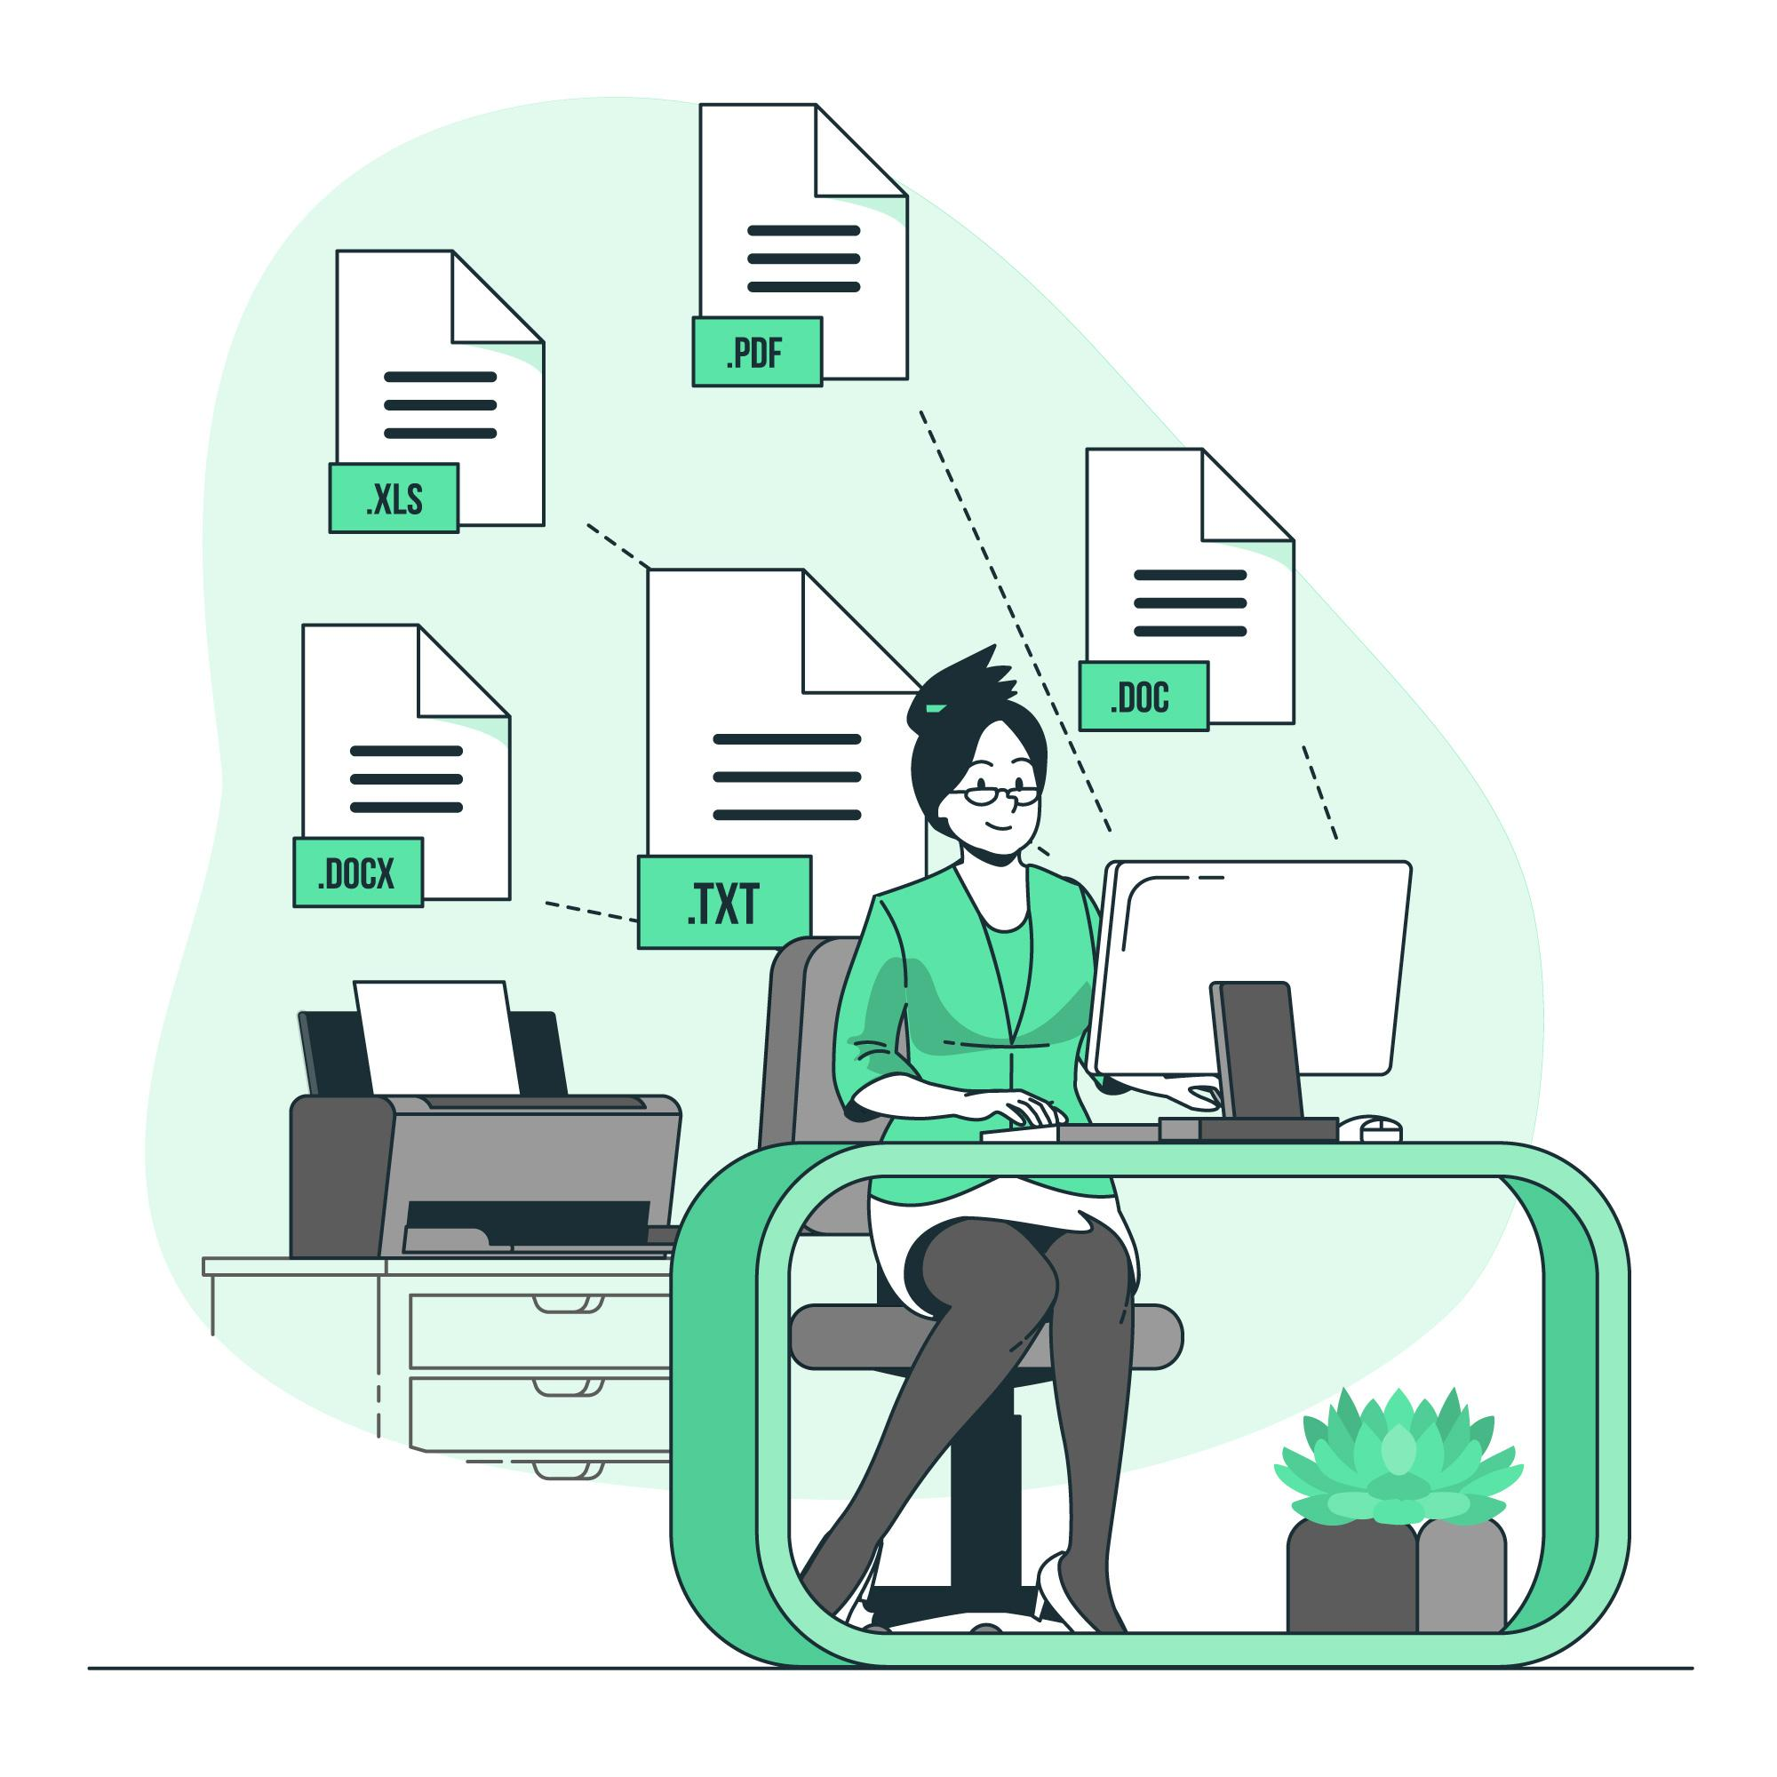
Introdução
A geração e gestão de documentos de obra são cruciais para qualquer construção, servindo como registros oficiais que abrangem etapas, decisões, normas e regulamentos relacionados ao projeto. O licenciamento para obras é essencial para garantir conformidade com a legislação, sendo aprovado pela prefeitura antes do início da construção.
A documentação desempenha papel fundamental na preservação dos padrões de qualidade em todas as fases da obra, sendo crítica para a segurança pública e durabilidade das infraestruturas, além disso, é indispensável para evitar multas, atrasos no projeto e litígios legais.

Slide 3
Sumário
01
02
03
04
Estudo e Análise
Levantamento de Requisitos e Solução
Projeto e Desenvolvimento
Conclusão

Slide 4
01
Estudo e Análise

Slide 5
Problemática
O sistema atualmente utilizado pela secretária de obra apresentava funcionalidades simples e pouca interconexão entre os dados que eram inseridos.
Considerando a crescente geração de novos documentos de obra, seja o projeto arquitetônico, o alvará de construção, o habite-se e entre outros, este sistema têm se tornado obsoleto por não haver mais atualizações, implementação de melhorias e novas funcionalidades.

Slide 6











Sistema Atual
Construção
Gera
Munícipe
Contrata
Inicia
Fiscal
Documentos
Aprova
Alvará
Engenheiro
Salva
Desenvolve
Sistema Atual
Emite
Gera
Envia Documento
Requisita
Emissão
Projeto
Relatório
Secretária
Órgão Administrativo

Slide 7
Levantamento de Dados
Com o objetivo de entender e determinar como e onde um novo sistema deveria solucionar, realizamos uma reunião estratégica com nosso stakeholder para adquirirmos as informações faltantes e as dúvidas que haviam surgido durante o estudo do caso. A partir dor fornecimento das telas, bem como o levantamento de dados e requisitos para o novo sistema, foi possível determinar o que o novo sistema faria, quais possíveis entidades terão acesso ao sistema e as classes que deverão ser implementadas

Slide 8
02
Levantamento de Requisitos e Solução

Slide 9
Novo Sistema
Portanto, a solução no qual deve ser implementada no sistema baseia-se no seguinte princípio:
Gera
Relatórios
Requisita
Emissão
Emite
Salva
Novo Sistema
Secretária
Órgão Administrativo
Documento

Slide 10
Objetivo
O sistema a ser desenvolvido tem como objetivo principal simplificar e aprimorar o acesso e busca aos arquivos e documentos relacionados aos projetos de obras da Prefeitura de Jales, centralizando e organizando de forma mais estruturada.
Com estas funcionalidades, será possível interconectar tipos de dados (classe) que trafegam dentro do sistema para ter uma abrangência maior na busca e gerar relatórios mais precisos e completos: em relação aos documentos, a quem pertence, quem aprovou e entre outros.

Slide 11
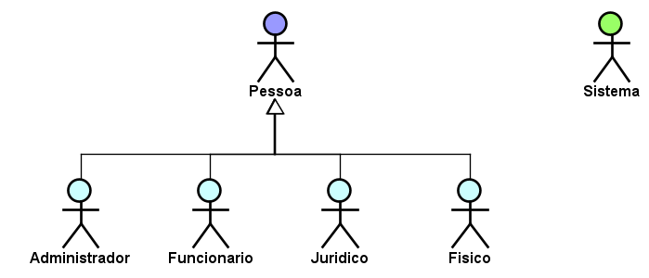
Atores
Considerando está regra de negócio para o sistema, as possíveis entidades (atores) que poderão ter acesso ao sistema serão:

Slide 12
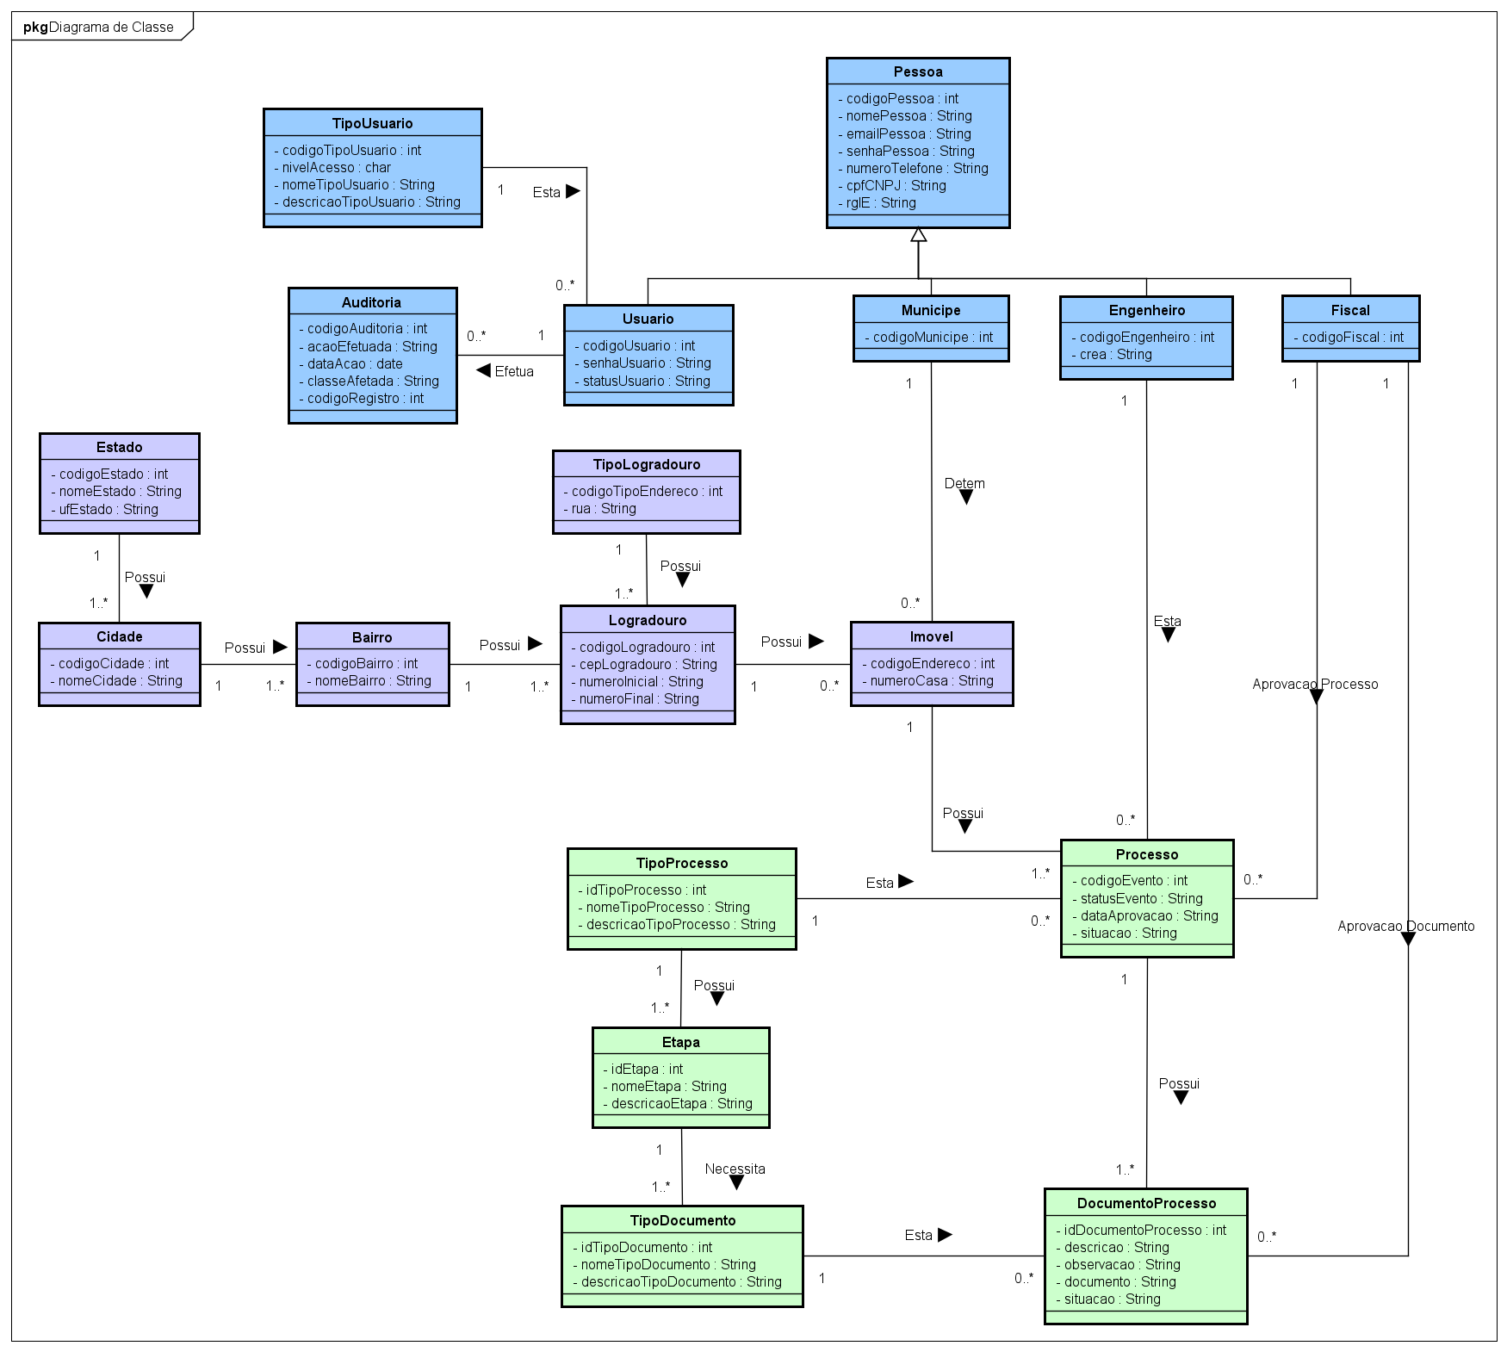
Classe
Tendo conhecimento dos possíveis atores, dentro do diagrama de classe, os mesmos, bem como os tipos de dados são representados por:

Slide 13
03
Projeto e Desenvolvimento

Slide 14


Ferramentas
Para o desenvolvimento do projeto, foram utilizadas as seguintes ferramentas:
IDE Visual Studio para o desenvolvimento da
API Web (back-end);
C# como linguagem para a programação;

Slide 15


Ferramentas
Para o desenvolvimento do projeto, foram utilizadas as seguintes ferramentas:
IDE Visual Studio Code para o desenvolvimento do Sistema Visual do lado do cliente (front-end);
React como linguagem para a programação;

Slide 16


Ferramentas
Para o desenvolvimento do projeto, foram utilizadas as seguintes ferramentas:
GitHub para o controle de versão dos códigos do sistema;
Azure para a gestão de pessoas e projeto de software.

Slide 17
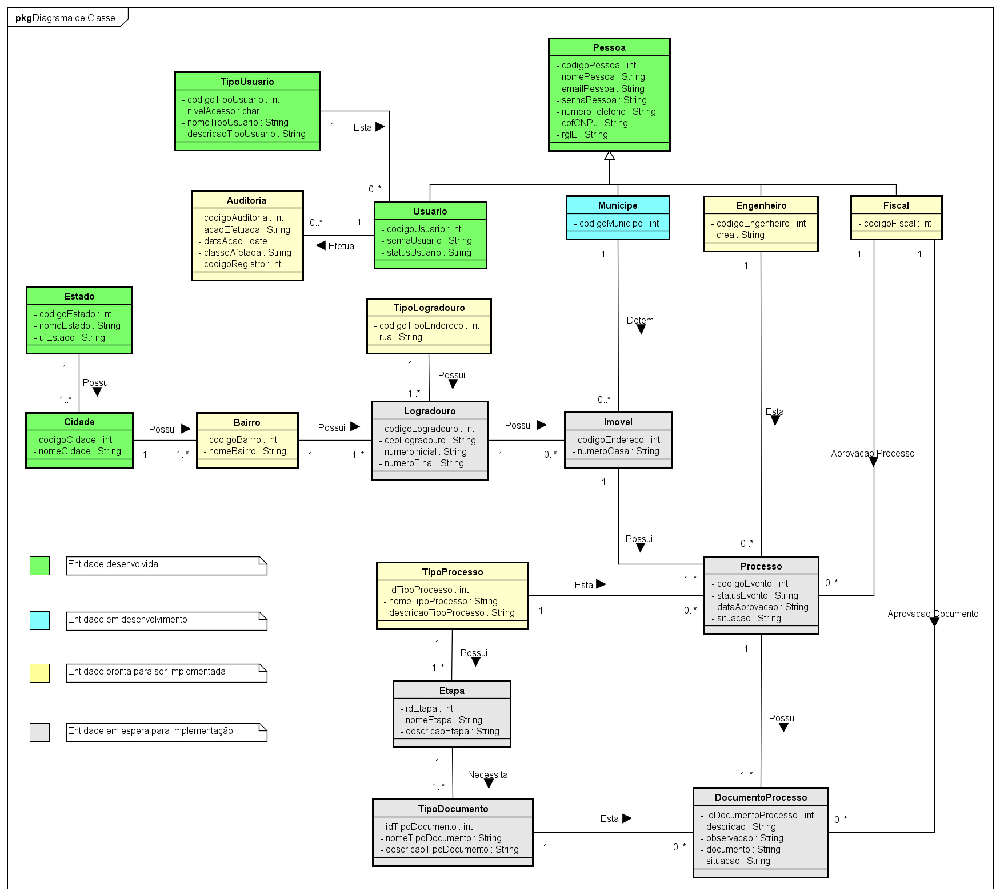
Status
Até o momento atual de desenvolvimento do sistema, as seguintes classes já foram implementadas (completas e incompletas):

Slide 18

Segurança
Com o objetivo dos dados ter segurança dentro do sistema, todos tipos de usuários devem antes de ter acesso ao sistema, estarem logado, e os dados de sua sessão serem válidos, bem como o token de acesso a cada modal que o usuário requisita.

Slide 19
04
Conclusão

Slide 20
Conclusão
O desenvolvimento do software proposto pode trazer benefícios substanciais para a Prefeitura de Jales. A implementação de um sistema que oferece uma pesquisa mais robusta, otimizando o tempo de resposta e simplificando o processo de localização de documentos, contribuirá para a eficiência operacional. Além disso, garantir o controle de acesso e a segurança dos arquivos é essencial para cumprir as regulamentações e proteger informações sensíveis.
Portanto, considerando os desafios existentes, a importância da gestão eficaz de documentos em obras e os benefícios potenciais oferecidos por um software moderno, é conclusivo afirmar que o desenvolvimento do software de gerenciamento de obras é uma abordagem viável e benéfica para a Prefeitura de Jales. Esse projeto pode não apenas superar as limitações do sistema atual, mas também estabelecer um padrão mais eficiente e seguro para a gestão de documentos relacionados a construções.

Slide 21
Agrademos por sua presença e observações.

